Slide 1
QUẢN LÝ ĐỐI TƯỢNG & KẾT QUẢ TIÊM CHỦNG VX COVID-19
Đặng Thị Xuân Dũng
Trung tâm Kiểm soát bệnh tật TP.HCM

Slide 2
1. Quản lý bằng trang tính ứng dụng DRIVE
2. Quản lý đối tượng
NỘI DUNG CHÍNH
3. Theo dõi phản ứng sau tiêm
4. Báo cáo kết quả tiêm

Slide 3
1. QUẢN LÝ BẰNG TRANG TÍNH
Mục đích
Dự kiến số ngày tiêm và lên kế hoạch tiêm
Lưu trữ danh sách và theo dõi đối tượng tiêm chủng
Báo cáo kết quả
Ưu điểm
Nhập 1 lần danh sách nhưng các bên được chia sẻ đều có được thông tin nhanh chóng
Dễ dàng theo dõi và thống kê
Hạn chế
- Người chưa dùng trang tính

Slide 4
Cách sử dụng và thao tác
Trang tính
Tạo thông tin
Nhận thông tin
Nhận thông tin
Báo cáo
ĐK: Có địa chỉ gmail
Các thư mục được chia sẻ nằm trong drive: Vào mục “Được chia sẻ với tôi”/ “Shared with me”
HCDC
Tương tác với người phụ trách
Đơn vị thực hiện tiêm

Slide 5
Cách sử dụng và thao tác
- Vào gmail mà đơn vị đăng ký chia sẻ
1
2
3
4

Slide 6
Các file chia sẻ thực hiện các nhiệm vụ sau
1. File “Đơn vị_Quan ly doi tuong & KQ tiem vx Covid-19 dot 3”:
Quản lý đối tượng theo ngày tiêm chủng
Báo cáo kết quả tiêm theo ngày/kết thúc đợt tiêm
Báo cáo phản ứng sau tiêm theo ngày/kết thúc đợt tiêm
2. File “PHIẾU KHẢO SÁT SAU TIÊM CHỦNG VẮC XIN PHÒNG COVID-19”: hỗ trợ đơn vị thống kê số trường hợp có phản ứng sau tiêm
3. Mã QR: dán ở tờ hướng dẫn theo dõi sự cố bất lợi sau tiêm chủng hoặc chia sẻ cho người được tiêm.

Slide 7
2. QUẢN LÝ ĐỐI TƯỢNG TIÊM
Đăng ký danh sách đối tượng tiêm chủng
→ Lập danh sách, gửi file excel và bảng có ký duyệt của đơn vị
→ Mẫu danh sách: theo mẫu hướng dẫn của HCDC, đầy đủ thông tin
Thời gian gửi danh sách:
+ Gửi file excel trước ngày 26/5/2021
+ Gửi bảng ký duyệt trước ngày 27/5/2021

Slide 8
2. QUẢN LÝ ĐỐI TƯỢNG TIÊM (tt)
Quản lý đối tượng trên trang tính
Bước 1: Chuẩn bị danh sách tiêm theo ngày:
Vào file “Đơn vị…Quan ly doi tuong & KQ tiem vx Covid-19 dot 3”
+ Sheet “PL_DK doi tuong tiem”: Danh sách đăng ký ban đầu đã có sẵn (Lấy từ file đơn vị gửi qua mail). KHÔNG được xóa sheet này.
Nhập ngày tiêm ở cột Ngày tiêm dự kiến.
Nhập ngày tiêm thực tế

Slide 9
Quản lý đối tượng theo ngày tiêm
Bước 2: Trong buổi tiêm chủng
+ In danh sách đối tượng đăng ký theo ngày: đăng ký ngày nào đi ngày đó để thuận tiện cho người phụ trách tiêm chủng quản lý
+ Thực hiện đúng quy trình tiêm chủng
Người tiêm cầm phiếu “Đồng ý”
Người tiêm cầm phiếu “Đồng ý”
Người tiêm cầm phiếu “Đồng ý”
Người tiêm cầm phiếu “Xác nhận”
Tiếp nhận
Khám sàng lọc
Tiêm chủng
Theo dõi 30ph
Khám lại sau tiêm
Khai báo y tế
Đối chiếu phiếu “Đồng ý” và PL1:
Có tên: vào
Không tên/Mất: ghi “Đồng ý” & PL1
Khàm sang lọc theo bảng kiểm
Chỉ định:
Hoãn: ra về
Tiêm: đi tiếp
Tiêm theo y lệnh
Hướng dẫn theo dõi 30ph
Đóng dấu/Ký tên xác nhận đã tiêm
Thu lại phiếu “Đồng ý”
Ghi phiếu “Xác nhận”
Hướng dẫn theo dõi sau tiêm tại CSTC & nhà
Nhập phần mềm
Ghi nhận vào phần kết quả theo dõi sau tiêm & PL2
Hướng dẫn người tiêm điền mẫu “Theo dõi PUST”

Slide 10
Quản lý đối tượng theo ngày tiêm
Lưu ý:
Sau khi kết thúc buổi tiêm chủng nhập ngày tiêm đối với những đối tượng được tiêm và nhập phản ứng sau tiêm 30p (nếu có).
Nhắc nhở đối tượng được tiêm khai báo các triệu chứng sau tiêm hàng ngày khi có bất cứ triệu chứng nào. → quét mã QR để khai báo

Slide 11
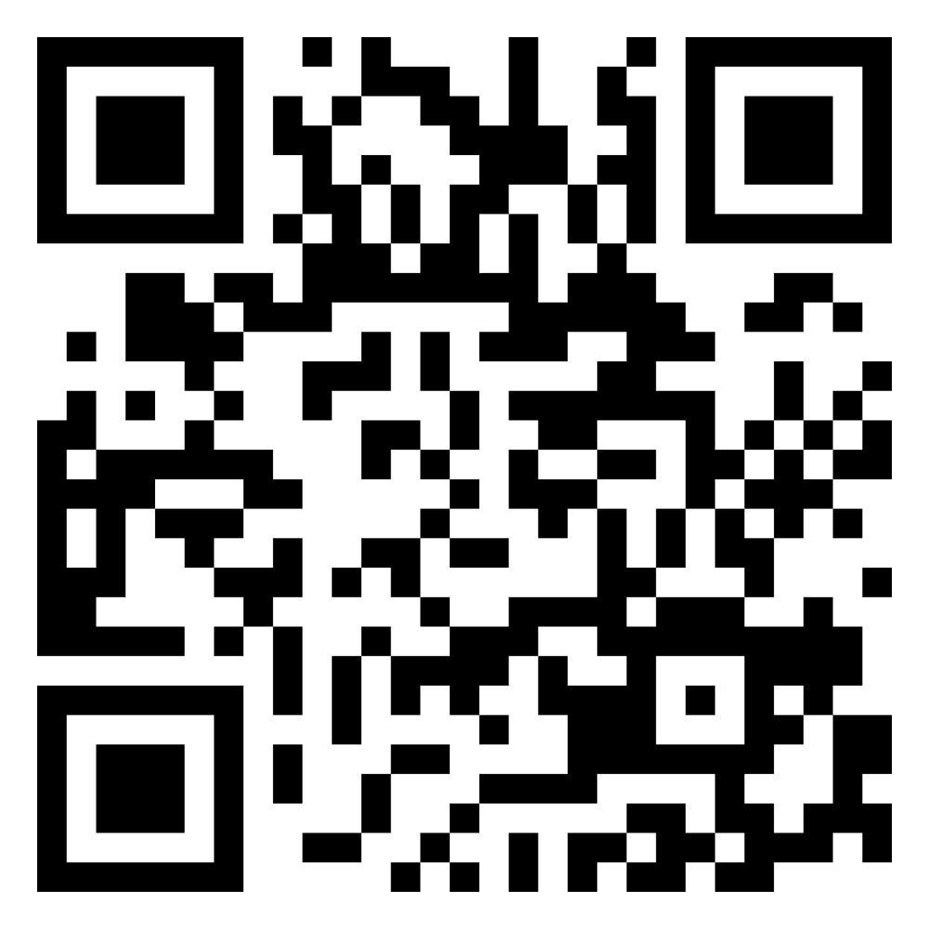
Theo dõi phản ứng trong vòng 7 ngày
Đơn vị triển khai NVYT tự theo dõi sức khỏe
In mã QR hoặc chia sẻ mã QR để NVYT tự khai báo khi có xuất hiện triệu chứng
Nhân viên phụ trách nhắc nhở đối tượng khai báo mỗi ngày/khi xuất hiện triệu chứng mới.
Mã QR mẫu tự khai báo trong vòng 7 ngày sau tiêm

Slide 12
4. Báo cáo kết quả tiêm
Sheet “Bao cao ngay”:
Tổng hợp đối tượng tiêm hàng ngày
Báo cáo ngày tiêm nào thì xem lại danh sách ngày tiêm đó → rà soát và báo cáo đúng số liệu theo ngày. Nếu có bổ sung số liệu của ngày hôm trước thì cộng vào số báo cáo ngày hôm nay để đảm bảo số cộng dồn khớp.
Các trường hợp tai biến nặng phải mô tả đầy đủ theo mẫu phụ lục XI của TT34 (sheet “BC_ca tai bien nang”)
File “PHIẾU KHẢO SÁT SAU TIÊM CHỦNG VẮC XIN PHÒNG COVID-19”
- Cho phép đơn vị xem được các bản ghi mà các đối tượng có khai báo
- Lọc theo ngày có phản ứng→ thống kê các phản ứng.

Slide 13
Quy trình nhận vắc xin
Chuẩn bị giấy giới thiệu có tên đơn vị, người đi nhận, ngày dự kiến đi nhận
Hòm lạnh/phích vắc xin đảm bảo quy định
Nhiệt kế, chỉ thị đông băng
Liên hệ: Trung tâm Y tế quận huyện để được hướng dẫn và nhận vắc xin.

Slide 14
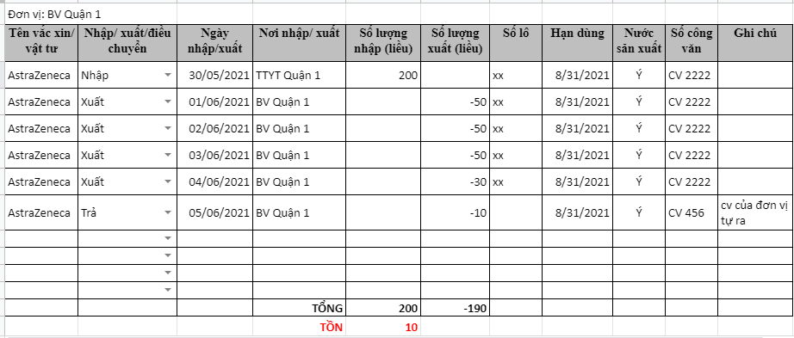
QUẢN LÝ VẮC XIN VẬT TƯ
Đơn vị nhập số lượng nhập vào kho và xuất khỏi kho mỗi ngày tiêm chủng theo mẫu hướng dẫn.

Slide 15
QUẢN LÝ BÁO CÁO CỦA ĐƠN VỊ
Đơn vị tự phải rà soát kết quả tiêm chủng mỗi ngày và quản lý trên file “Đợt 3-Đơn vị_Quan ly doi tuong & KQ tiem vx Covid-19”
Quản lý vắc xin vật tư được cấp cho đơn vị mỗi ngày.
Báo cáo kết quả tiêm chủng cho HCDC vào link báo cáo mỗi ngày. Trung tâm Y tế quận huyện sẽ theo dõi báo cáo của các đơn vị trên địa bàn.

Slide 16
Trân trọng cảm ơn!

Slide 17
HƯỚNG DẪN TTYT QUẢN LÝ ĐƠN VỊ TRÊN ĐỊA BÀN
Quản lý báo cáo:
- Các đơn vị bệnh viện công lập (trừ bệnh viện tuyến thành phố), bệnh viện/phòng khám ngoài công lập trên địa bàn sẽ báo cáo ở cụm của TTYT. → TTYT hỗ trợ HCDC theo dõi và đốc thúc các đơn vị báo cáo (nếu chưa báo).
Quản lý vắc xin:
- Nhập số lượng cấp phát, điều chuyển, trả từ các đơn vị trên địa bàn (cùng cụm) mỗi ngày theo hưỡng dẫn.

Slide 18
